Slide 1
Opleveringspresentatie
Bas Holleboom

Slide 2

Inhoud
Opzet project
Ontwerp
Producten
Demo
Verloop

Slide 3
Opzet project
Deployable templates maken voor transitie naar cloud
Kern: Management en Web Server
Leren van:
Praktisch toepassen van services in Azure
Werken met Bicep
Zoeken
Toepassen en aanpassen van templates

Slide 4
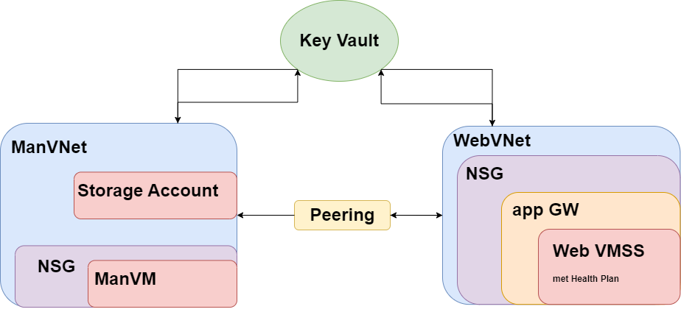
Ontwerp

Slide 5
Producten: Management Server
Public IP
Virtual network, subnets, NIC
NSG’s met mogelijkheid tot uitbreiding restricties
Virtual Machine met Windows Server
Encryptie

Slide 6
Producten: Web Server
Public IP
Virtual network, subnets, NIC
Andere zone dan de Management Server
NSG’s
Application Gateway en autoscaling VMSS Linux server
Health check met auto-recovery
Encryptie

Slide 7
Producten: overig
Key Vault
Storage account voor post-deployment scripts
Peering
Waar nodig hebben eerder genoemde resources deels automatisch gegenereerde namen

Slide 8

Demo

Slide 9
Verloop
Worstelen met code
Meer bronnen vinden
learn.microsoft
Template export
Github
ChatGPT
Refactoring

Slide 10
Bedankt voor uw aandacht
Zijn er nog vragen?

Slide 11
